Slide 1
Weeks 04/08
CPNL Meeting
CRG-ML
Février 2017

Slide 2
‘’CRYOLAB’’ : Bâtiment 243/253
En Run
RAS:
Maintenance planifiée du (23/03 au 11/04/17)
Tâches principales:
Mise en place Analyseur Gruter et marchand
Envoi Moteur K1 (Report à Juillet 2017)
A prévoir (A planifier):
Migration CPC6
Remplacement parc batteries He / (Jumbos) (ME,ML)
Rappel:

Slide 3
‘’CRYOLAB’’ Bâtiment 163
En Run
RAS:
Maintenance planifiée du (27/03 au 07/04/17)
Perte du Cryo Ok prévu du (24/03 au 12/04/17)
Tâches principales:
Finalisation du vide boite froide (CE,ML)
A prévoir (A planifier):
Migration CPC6 (2018)
Projet Fresca 2
Rappel:

Slide 4
‘’CRYOLAB’’ Bâtiment165
En run
RAS:
Maintenance planifiée du (23/03 au 11/04/17)
Perte du Cryo Ok prévu du (24/03 au 12/04/17)
Tâches principales:
Mise en place Turbo Pompe en lieu et place PAD (ME,CE,ML)
A prévoir (A planifier):
Migration CPC6 (2018)
Dewar 20000 litres
Cryo Line (Hall AD)
Rappel:
Réception 3 Dewars 500 l en commande (En commissionning)
Liste des dewars anciens: 502- 509*-513 -520 -521 (* A remplacer en priorité)

Slide 5
NA61.1 / 2
RAS: Fin du run depuis le 12/12/16 à 11h00
Cryo Ready demandé pour le 08/06/17
A prévoir (A planifier):
Maintenance
Migration CPC6 (du 20/03 au 15/05/17 ???)
Demande de budget pour remplacement des pompes Primaires Aimant (post LS2)
Rappels:
Gestion Arrêt d’urgence: Action sur boite froide.
Reprise appel beep sur niveau bas LT270 à programmer.

Slide 6
RD5
RAS: A l’arrêt
Cryo Ready demandé pour fin Avril
A prévoir (A planifier):
Maintenance
Prise en charge Process Control vannes M1 (Pas pour le 2017)
Rappel:
Prise en charge du contrôle des vannes «utilisateurs» hors amenées de courant. (OK)
(Automne 2017).

Slide 7
ATLAS H8
RAS: A l’arrêt
Cryo Ready demandé pour le ????
A prévoir (A planifier):
Fin Migration CPC6
Maintenance
Rappel:
Chantier en stand by

Slide 8
COMPASS
RAS:A l’Arrêt
Prochain Run: 2018
A prévoir (A planifier):
Migration CPC6
Test de fuite boite froide.
Déplacement de la CPU
Rappel:

Slide 9
NA62
Perte de Krypton (~190 litres depuis 2009)
Remplacement batteries UPS (En cours: Test de charge à réaliser)
A prévoir (A planifier):
Migration CPC6 (septembre / Octobre 2017 ??)
Rappel:
Travaux sur ligne back up LN2: Reste test de mise en froid

Slide 10
BA4 (Coldex)
RAS: A l’arrêt
Cryo Ready (27 Mars Sem 13/14)
A prévoir (A planifier):
Migration CPC6 (2018)
Maintenance (Quand et quel programme de maintenance prévu ?)
Rappel:
Question: Quand est prévu le transfert « Projet /Opération » ?

Slide 11
CAST
Réchauffage Aimant (MFB): date limite de réchauffage (8 Mars 2017)
Remontée du vide à la PA prévue le 27/02/17.
Cryo Ready demandé pour Juillet
A prévoir (A planifier):
Migration CPC6 (Boite froide: Mars 17)
Migration CPC6 (Client: Avril 17)
Maintenance
Rappel:

Slide 12
ISOLDE
Démarrage de la station de compression OK
Planning:
Mise en froid CB prévue semaine 9 (cette semaine)
Purge des circuits
Tests des interlocks Soft
Démarrage du vide
Mise en froid pour tests du process
Refroidissement Cryo Modules prévus pour le 20/03/17
Rappel:

Slide 13
Migration CPC6 (synthèse)
Installation | Priorité | Date Migration | Cryo Ready Demandé | Maintenance prévue
B243/253 | 3 |  | En Run | Du 27/03 au 07/04/17
B163 | 2 | 2018 | En Run | Du 27/03 au 07/04/17
B165 | 2 | 2018 | En Run | Du 27/03 au 07/04/17
NA61.1 /NA61.2 | 2 | S12 / S18 | 08/06/2017
ATLAS H8 | 1.3 |  | ???
RD5 (Client) | 1.4 | Septembre 17 | Sem 17
Infra ZN (Dont Compresseurs) | 3 |  | En Run
Compass |  | 2018 | 2018
NA62 | 1.2 | Sept / Oct 17 | En Run
CAST Boite froide/ Clients / WPU | 1.1 |  | Juillet 17
Coldex (BA4) | 3 | 2018 | Sem 15

Slide 14
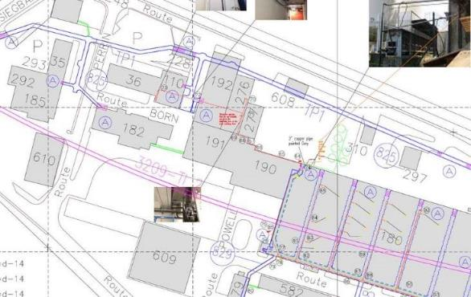
Divers
Projet B190: Test en courant réalisé avec succès, En attente pour le transport vers Isolde

